Slide 1
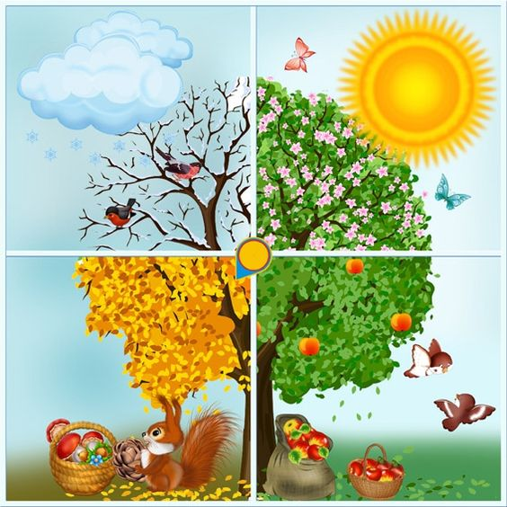
Я досліджую світ
1 клас
Урок 9
Як спостерігати за змінами в довкіллі?
Урок-екскурсія

Slide 2
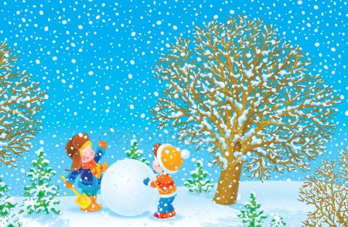
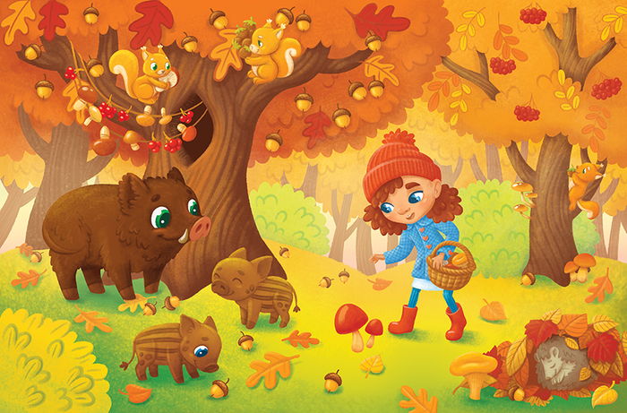
Налаштування на урок
Назви пори року. Малюнок якої пори року співпадає з твоїм настроєм на початку уроку?

Slide 3
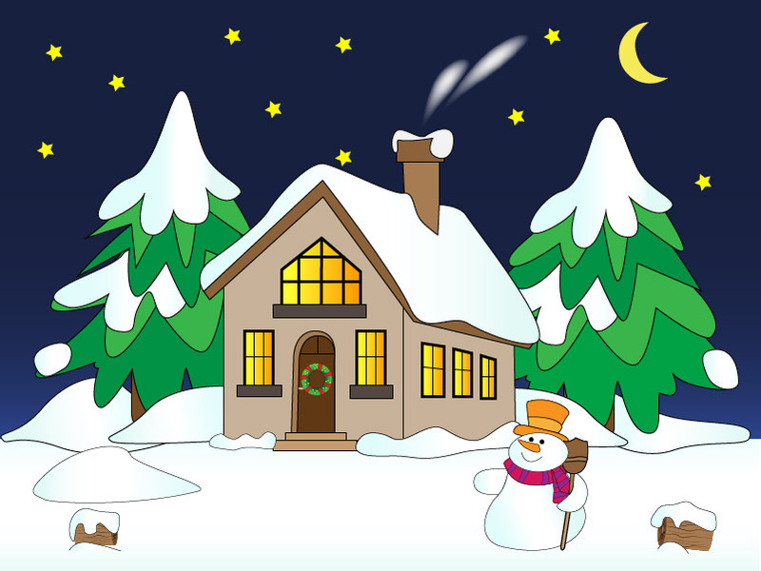
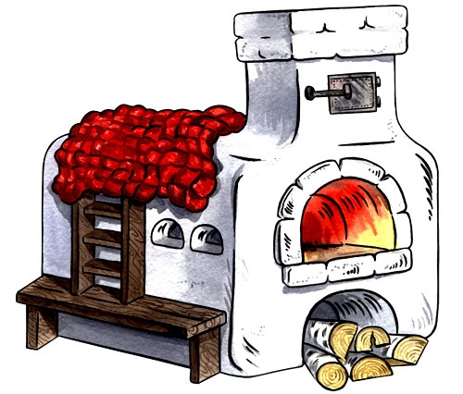
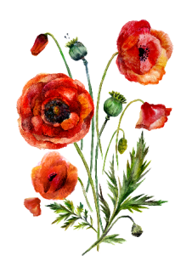
Гра «Чи буває так?»
Послухай рядки вірша. Чи є в них небилиця? Доведи, чому такого не буває.
А у зими на порозі Цвітуть маки на морозі.
А у літа на печі Замерзають калачі.

Slide 4
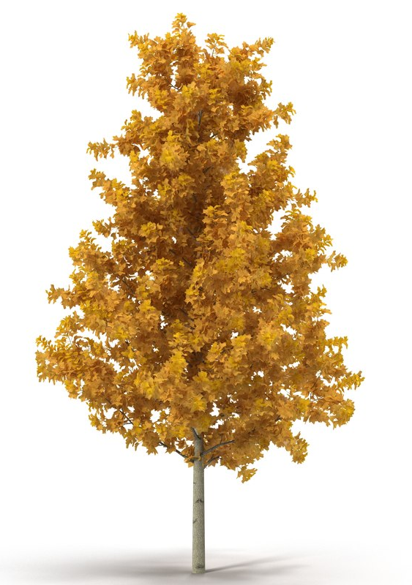
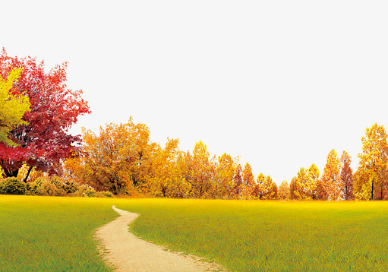
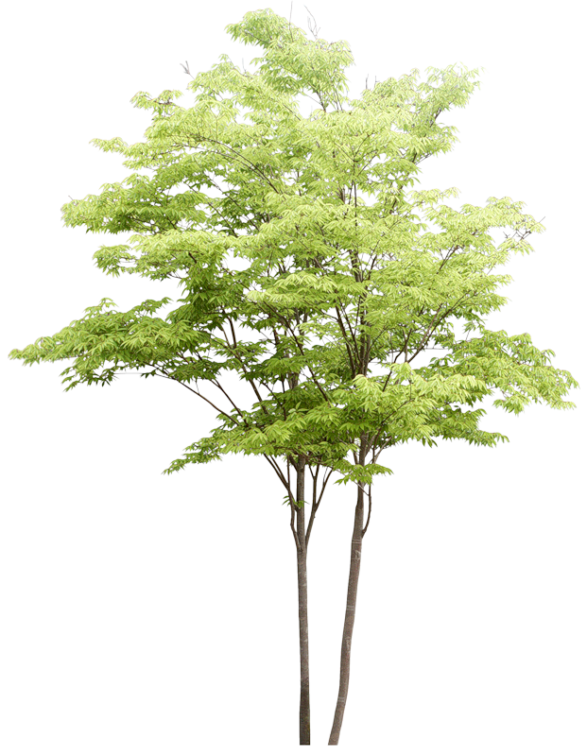
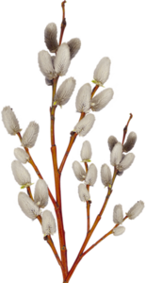
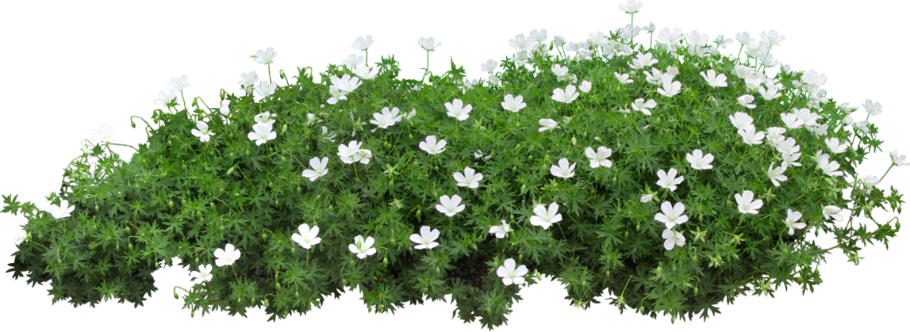
Гра «Чи буває так?»
А у весни коло поля Листя скинула тополя.
А в осені коло стежки Вбрались верби у сережки.

Slide 5
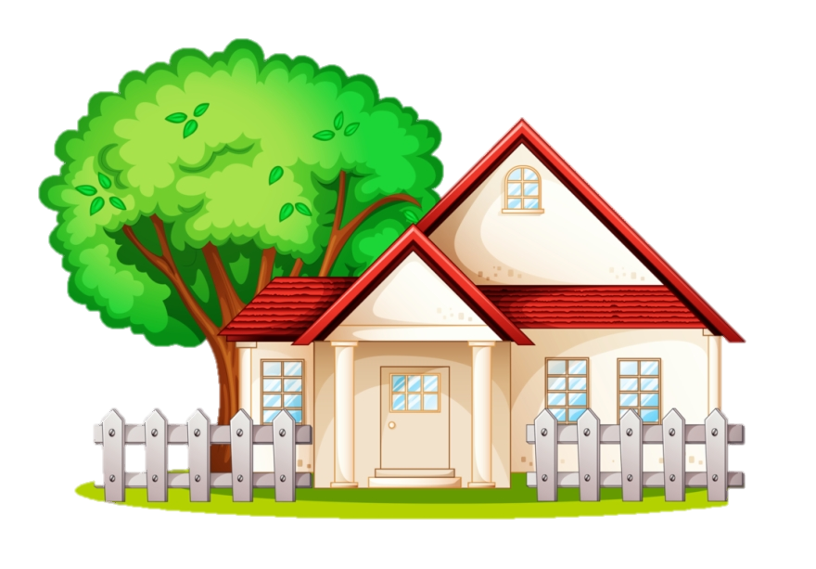
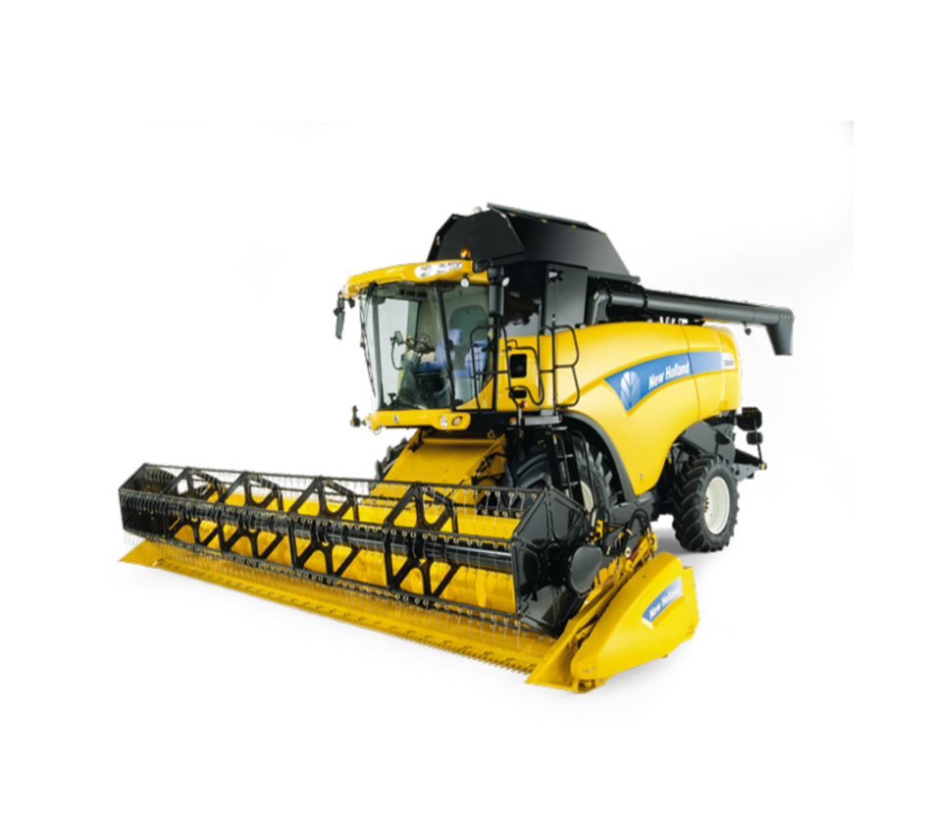
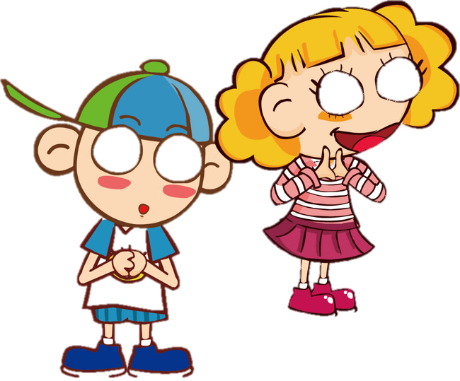
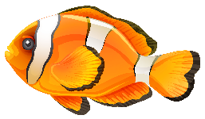
Гра «Чи буває так?»
А ми стали коло хати Та й не можем розібрати, Кому іти рибу пасти, Кому воду в копи класти, Кому піски молотити, Кому сніги волочити.

Slide 6
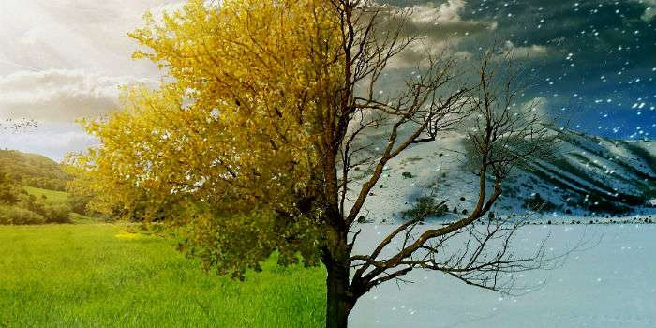
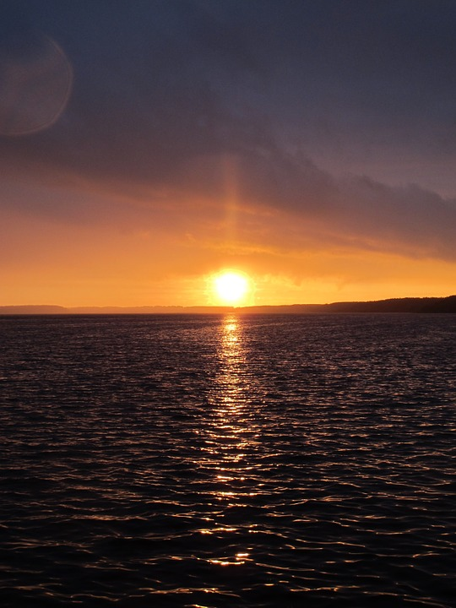
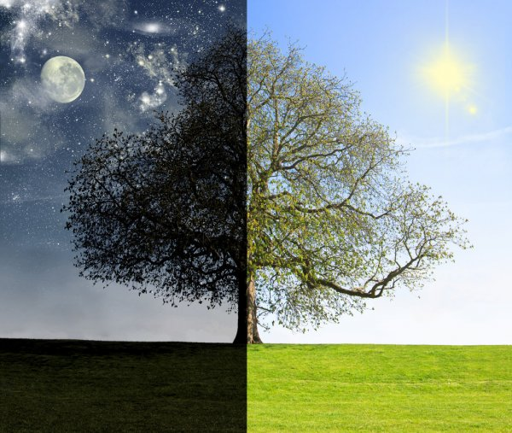
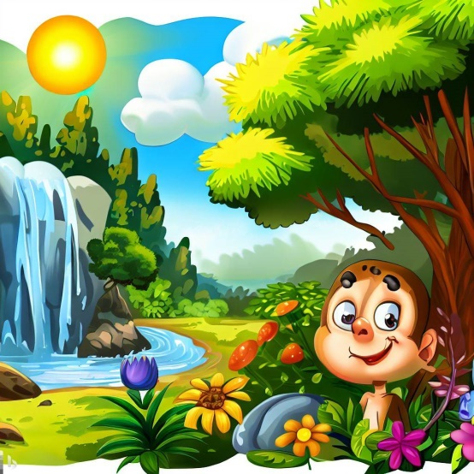
Розглянь малюнки. Які зміни відбуваються в природі?
Спостерігати — це уважно розглядати предмети та зміни, які відбуваються довкола.
У природи багато різних прикмет. Щоб зрозуміти природу, вчися спостерігати. Спостерігати – це цікаво!

Slide 7
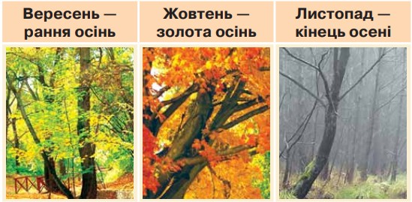
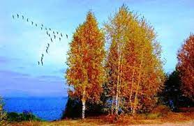
Як спостерігати за природою?
Непомітно з'явилася осінь — День коротшим стає щодоби. Глянь: берізки уже — злотокосі І в дубів багряніють чуби. Вже у теплі краї відлетіли Сонцелюби — дзвінкі журавлі, Не страшні їм тепер заметілі На далекій південній землі.
Про які зміни в природі восени розповідає автор у вірші?
Чому журавлі відлітають у теплі краї?
Які ще зміни в природі відбуваються восени?

Slide 8
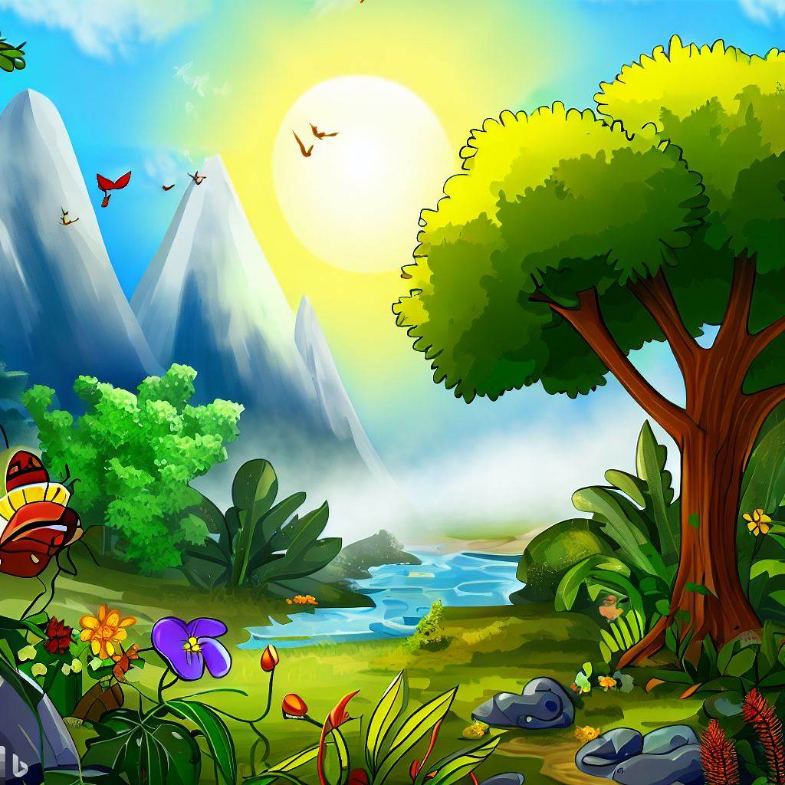
Восени відбуваються зміни в:
Досліджуй зміни, які відбуваються в природі та діяльності людей упродовж року

Slide 9
Відгадай загадки
Лід на річках, сніг на полях, Віхола гуляє – коли це буває?
Де вона проходить – Там травиця сходить, Квіти розцвітають, Солов’ї співають.
Полунички у сметанці, Соловей щебече вранці, Дощик через ситечко, — Наступило…
Прийшла дівчина до хати, Узялась хазяйнувати: Вправно скриню відімкнула, В жовту свитку ліс вдягнула.

Slide 10
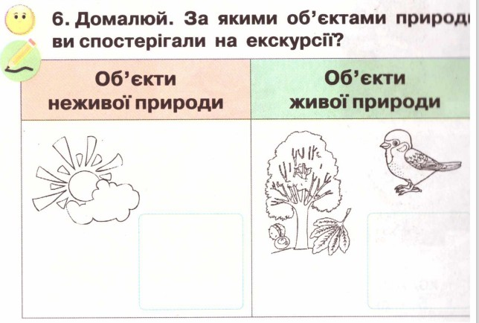
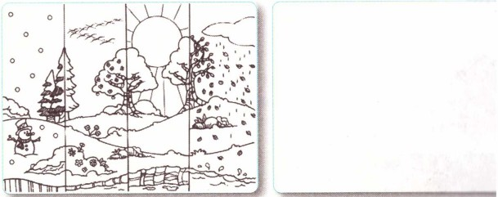
Робота в зошиті
Навколишній світ = довкілля
так
ні
Упізнай, зафарбуй або намалюй. Яка зараз пора року?
Зошит.
Сторінка
11

Slide 11
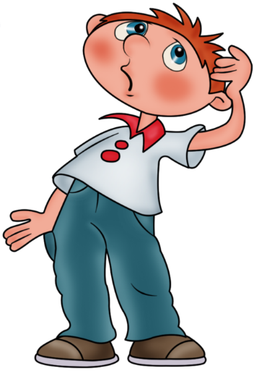
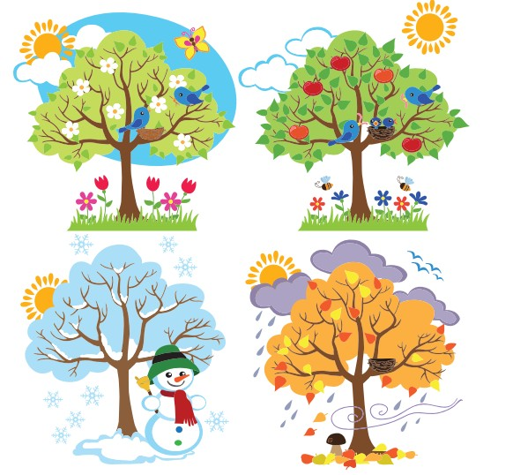
Поміркуй
Чому, на твою думку, люди спостерігають за природою?
Як люди, залежать від природи?
Без кого і без чого ти не можеш обійтися в житті?
Чи подобається тобі гуляти в саду, парку?

Slide 12
Рефлексія
В якій порі року хочеш опинитися в кінці уроку?

